Slide 1



FORMACIÓN EN NUEVAS TECNOLOGÍAS
JAVASCRIPT BÁSICO

Slide 2
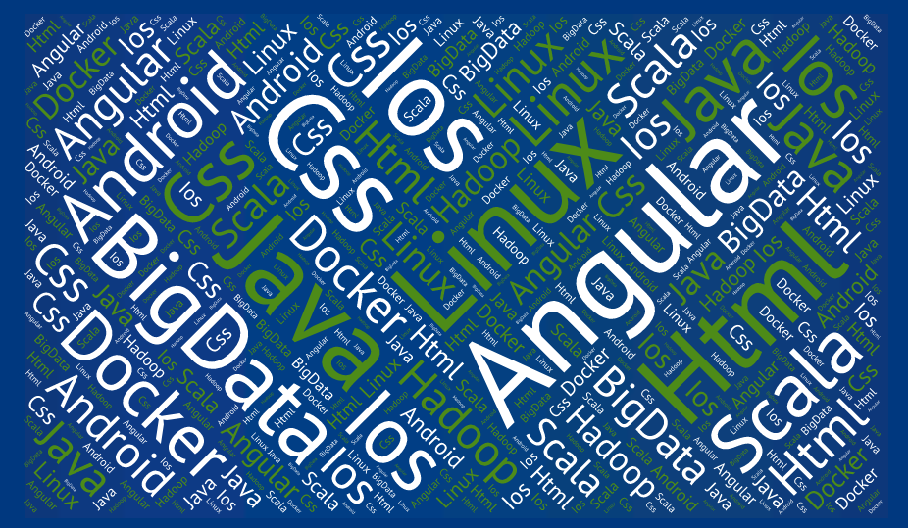









ICONO TRAINING FORMADOR
Formación en Nuevas Tecnologías
www.iconotc.com
linkedin.com/company/icono-training-consulting
training@iconotc.com
Alejandro Cerezo Lasne
Consultor / formador en Angular, HTML CSS, JavaScript y Desarrollo Web.
¡Síguenos en las Redes Sociales!
www.iconotc.com

Slide 3
JAVASCRIPT BÁSICO
DURACIÓN
16 horas
LUGAR/FECHAS /HORARIO:
Madrid. Del 19 al 20 de Noviembre de 2018. De 9:00 hs a 14:00 hs y 15:00 hs A 18:00 hs
CONTENIDO:
Ciclo de vida de un programa JavaScript
Elementos y constructos esenciales del lenguaje
Programación Orientada a Objetos con JavaScript
Nociones de programación funcional en JavaScript
Colecciones de objetos
Los objetos estándar del navegador
Interacción de las páginas: el sistema de eventos
Gestión e formularios HTML
Biblioteca estándar de JavaScript
Introducción a AJAX

Slide 4
JavaScript Básico. ES6. Variables y ámbitos. Funciones.

Slide 5
Origen y evolución del lenguaje
1995 - Netscape incorpora un JS desarrollado por Brendan Eich
Objetivo: validación de formularios en cliente
(Respuesta a la lentitud de las conexiones) 1997 - Aparece ECMAScript (European Computer Manufacturers Association)
1998 - OWA incorpora XMLHttp (AJAX)
2004 - GMail utiliza JS incorporando AJAX masivamente
2006 - John Resig crea JQuery
2009 - Aparece NodeJS, JS en el servidor, de mano de Ryan Dahl
2012 - Windows 8 incorpora JS como lenguaje nativo
2014 - Nuevo estandar ES6 / ES2015

Slide 6
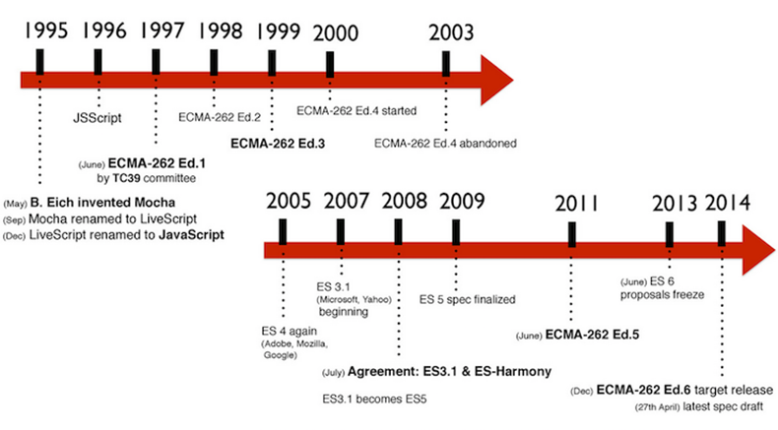
Estándares y versiones
ES6

Slide 7
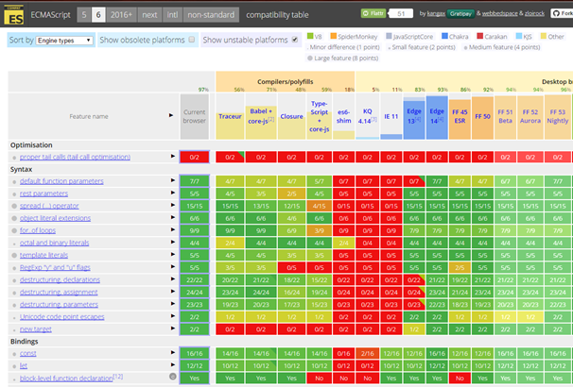

Más información
http://kangax.github.io/compat-table/es6/
http://es6-features.org/

Slide 8
Entornos de ejecución
El núcleo (core) del lenguaje JavaScript API mínima
Manejo de datos, textos, arrays, y expresiones regulares
No hay ninguna funcionalidad de las entradas y salidas
No hay funciones más sofisticadas: redes, almacenamiento, gráficos…
Navegadores. Soporte de ES6.
Transpilación (babel)
NodeJS

Slide 9
JavaScript básico
Entorno de trabajo: NodeJS
Permite conocer el core del lenguaje sin prestar atención a los elementos específicos del navegador
Salida de datos mediante console.log()
“use strict” en ES5
sintaxis ES6
variables y scopes
funciones
control de flujo
“objetos”

Slide 10
Variables y scopes
Variables. Ámbitos: funciones y bloques.
Var. ES6: let, const
Tipos de datos. Tipado dinámico. Casting automático
Number y String. ES6: string template
Boolean: valores falsy
Undefined y null (object).
Object: tipos referenciados. Arrays
Operadores
Particularidades de la suma
Comparación (==) y comparación estricta (===)
Operador ternario

Slide 11
Código. Conceptos de JS
Variables en ES6: var, let, const
Template string
Booleans en JS. Operador ternario
Primitivos (elementales) y referencias

Slide 12
Control de flujo
Condicionales
If / else if / else
switch / case
Iteraciones
for
do / while

Slide 13
Funciones
Declaraciones v. asignación a variables de funciones anónimas
Hoisting
ES6: Array functions
Ámbitos de las variables. Variables locales
Argumentos y parámetros.
Declaración: parámetros (reales)
Invocación: parámetros formales o argumentos
Valores y referencias
ES6: valores por defecto
ES6: spread operator

Slide 14
Código. Funciones en JS
Creación de funciones.
Argumentos. Valores por defecto
Spread operator

Slide 15
Funciones como objetos
Callbacks
Funciones anidadas
Funciones autoinvocadas: patrón IIFE (Immediately-invoked function expression)
( function (parámetros) {
código de la función
} (argumentos))
Closures

Slide 16
Código. Funciones en JS
Callbacks Funciones anidadas Funciones autoinvocadas

Slide 17
Closures
función que incluye variables locales y funciones
generalmente autoinvocada:
devuelve una función local o un objeto con un conjunto de ellas
encapsula el código siguiendo un patrón “módulo”
crea un interface al exterior
mantiene un ámbito local que existe en sucesivas invocaciones al interfaz

Slide 18
JavaScript Básico. ES6. Objetos y clases

Slide 19
Concepto de Objetos en JS
No se aplica el concepto de otros lenguajes de los objetos como instancias de las clases -> NO EXISTEN CLASES
Un objeto es una colección de propiedades, cada una con un nombre y un valor (técnicamente la referencia al área de memoria donde se almacenan las propiedades)
Las propiedades pueden ser de cualquier tipo, incluyendo otros objetos, y por tanto funciones
Todo objeto se crea en base a un prototipo, que en última instancia es el prototipo de Object -> lenguaje prototípico

Slide 20
Objetos literales o JSON
Objetos literales = "Diccionarios" en Java...
let persona = {nombre; ‘Pepe’, edad: 12, isAlumno = true}
En realidad el compilador ejecuta 2 operaciones
let persona = new Object()
persona = nombre; ‘Pepe’, edad: 12, isAlumno = true}
El operador new crea un objeto vinculado al prototipo de Object, cuyas propiedades pueden ser definidas dinámicamente

Slide 21
Acceso a las propiedades
let persona = {nombre; ‘Pepe’, edad: 12, isAlumno = true}
Dos mecanismos para acceder a las propiedades
con el sufijo [] persona[‘nombre’] -> Pepe
notación de puntos persona.nombre -> Pepe
El primero es útil para utilizar una variable con el nombre de una propiedad
let propiedad = “nombre”
persona[propiedad] -> Pepe

Slide 22
Métodos
Los objetos son bastante más que estructuras de árbol (grafo) para recopilar y organizar datos
entre sus propiedades se incluyen funciones = métodos
El uso de los métodos es equivalente al de las otras propiedades , incorporando el () y dentro los parámetros que existan
Cualquier método puede hacer referencia al propio objeto que lo contiene, mediante this

Slide 23
Iteraciones con objetos
for (clave in objeto) {
objeto[clave]
}
la notación [] permite recorrer el objeto
conviene distinguir, para tratarlas de forma diferente:
las propiedades propias, no del prototipo hasOwnProperty(key)
las propiedades de tipo función o métodos typeof === ‘function’

Slide 24
Código. Objetos en JS
Creación de un objeto y acceso a sus pripoedades
Iteraciiones con objetos

Slide 25
Objetos de tipos primitivos
objetos String objetos Number objetos Boolean
JavaScript definen objetos para cada uno de los tipos de datos primitivos
Almacenan los mismos valores de los tipos de datos primitivos y añaden propiedades y métodos para manipular sus valores.
Los números, cadenas y booleanos se asocian automáticamente y de forma dinámica a objetos envolventes ( Wrapper Objects)

Slide 26
Operaciones con cadenas
length
concat()
split(separator)
toUpperCase()
toLowerCase()
slice(inicio, final)
substring(inicio, final)
substr(inicio, desplazamiento)
charAt(position)
charCodeAt(position)
indexOf(caracter)
lastIndexOf(caracter)
match(regExp)
search(expresion)
repalce(expresion1, expresion2)
String.fromCharCode(numero)

Slide 27
Arrays
sucesión de valores
en lugar de una clave, se acceden por su posición
se cuentan desde 0
son objetos con su propio prototipo, Array
no suelen incorporar propiedades definidas individualmente para un array
se crean de forma similar a los objetos, utilizando el operador {} let aDatos = [ ….] Internamente corresponde a let aDatos = new Array()

Slide 28
Operaciones con Arrays
length
concat()
join(separator)
sort()
reverse()
slice(inicio,fin)
splice(inicio, cuantos, [nuevo valor, ...])
push()
pop()
shift()
unshift()

Slide 29
Operaciones “funcionales” con arrays (ES5)
map()
filter()
some()
every()
forEach()
reduce()
reduceRight()
En todos los nuevos métodos se utiliza una función callback, es decir una función que es pasada como parámetro para que el método la utilice de la forma en que tiene previamente definida.
Los parámetros de dicha función son (element, index, array)

Slide 30
Código. Objetos “nativos” del lenguaje.
Objetos envolventes
Propiedades asociadas al objeto number
Propiedades asociadas al objeto string
Arrays
Propiedades de arrays. Propiedades funcionales

Slide 31
OOP en JS
Basada en prototipos y con ausencia de clases
Potente notación literal de objetos (de ahí el JSON)
Objetos dinámicos: pueden modificarse en todo momento
Operador new para invocar al método constructor
Herencia prototipada a partir de otros objeto
Muy orientado a Eventos

Slide 32
Operador this y formas de invocación
Patrón de invocación Function this es el objeto global del programa
Patrón de invocación Method this es el objeto en el que está el método
Patrón de invocación Constructor this es el nuevo objeto creado
Patrón de invocación Apply permite definir el valor de this
apply() y call() son métodos del objeto Function, que Permiten ejecutar una función como si fuera un método de otro objeto: cambian el binding de la función ligándola al objeto, que pasa a ser this dentro de la función

Slide 33
This en los callbacks
Cuando un método se ejecuta en el objeto, this hace referencia a dicho objeto
En el marco de la función que ejecuta un método recibido callback, this hace referencia al entorno de la función, generalmente el objeto global (window en el caso del navegador)
El método debe ser aplicado (apply o call) con referencia al objeto original, operación incorporada al método bind() de Object.prototype
En las funciones arrow, this es consistente y siempre hace referencia al objeto en que se definio el método, con independencia de su ejecución

Slide 34
Código. Objetos “propios”.
Formas de invocación. Significado de this
Problema de this en los callbacks
Soluciones

Slide 35
Objetos propios. Funciones constructoras.
Internamente utilizan la referencia this, definiendo una serie de propiedades
Si se invocan utilizando new producen la instanciación de un nuevo objeto, que queda ligado al prototipo de la función constructora.
se crea un objeto genérico del tipo Object
se asigna al prototipo de ese objeto genérico la función constructora invocada mediante new
se ejecuta la función constructora
se devuelve el objeto inicialmente de tipo Object pero cuyo prototipo a cambiado a la clase constructora

Slide 36
Constructoras y métodos. Prototype
Se pueden incorporar métodos en las funciones constructoras propias que creamos.
Cada instancia en la que invocamos un constructor copiaría en el nuevo objeto los métodos que contiene dicho constructor
Para evitar ese problema, podemos reescribir la función constructora utilizando el objeto prototype.

Slide 37
¿Que es el prototype?
Todos los objetos tienen una propiedad denominada prototipo (prototype) que apunta al objeto (función) a partir del que han sido creados:
el objeto genérico Object.
alguno de los objetos predefinidos, Array, Date …
un objeto de igual nombre, en caso de una función
un objeto definido por el usuario

Slide 38
Código. Objetos “propios”.
Funciones constructoras
Métodos en el prototipo

Slide 39
Herencia en JavaScript (1)
Patrones que trabajan directamente con objetos
Herencia prototípica (prototypal inheritance)
Copia de propiedades del objeto o copia superficial (shallow copy)
Copia del objeto en profundidad (deep copy)
Extensión y aumento
Herencia múltiple
Herencia parasitaria

Slide 40
Herencia en JavaScript (2)
Patrones que trabajan con constructores ("clásicos")
Encadenamiento de prototipos (Prototype chaining)
Herencia de prototipos
Encadenamiento con constructor temporal
Copia de las propiedades del prototipo

Slide 41
Herencia prototípica: Object.create()
El método estático Object.create aparece en ES5 recogiendo el patrón de herencia prototípica propuesto por Douglas Crockford
A partir de un objeto oPadre (e.g. creado literalmente) oHijo = Object .create(oPadre, {nuevas propiedades}) devuelve un nuevo objeto con el primero como prototipo
function object(o) { function F() {} F.prototype = o; return new F(); }
El patrón empleado internamente es el siguiente

Slide 42
Nueva OOP en ES6
Clases: constructor() y propiedades
Métodos
Herencia

Slide 43
Código. Objetos en ES6.
Clases: constructor() y propiedades
Métodos
Herencia

Slide 44
JavaScript en La Web. BOM. DOM

Slide 45
JavaScript en la Web
JavaScript inline
JavaScript en bloques
JavaScript desde archivos externos
Posición de los scripts
Agrupación del código en funciones (encapsulación) Funciones autoinvocadas -> IIEF (Immediately-invoked function expression)
Espera a la carga completa del HTML antes de ejecutar JS eventos window.load / document.DOMContentLoaded (sin contar hojas de estilo, imágenes... )
Módulos en ES6

Slide 46
Módulos en ES6
Definición de un módulo: corresponde al fichero que lo incluye
//File: modulo.js
export const hello = (nombre) => {
return "Hola " + nombre;
}
Uso del módulo: importación de una función //File: app.js
import { hello } from "./modulo.js";
Acceso desde HTML a la estructura de módulos: se vincula con script el fichero importador, utilizando el atributo type="module
<script src="app.js" type="module"></script>

Slide 47
Depuración en Chrome
Puntos de ruptura desde código: debuger
Uso del depurador
Mensajes por consola.
console.dir()
console.log()
console.group() para recorrer objetos
console.table()

Slide 48
BOM
Window
Document (dentro del BOM)
History
Location
Screen
Navigator
anchors
forms
images
links
location

Slide 49
Window
alert(), confirm() prompt() print()
open() close() createPopup() focus() blur() stop()
moveBy() moveTo() resizeBy() resizeTo() scrollBy() scrollTo() setInterval() setTimeout() clearInterval() clearTimeout()
screenX screenY innerWidth innerHeight outerWidth outerHeight
(APIS HTML5)
localStorage
sessionStorage

Slide 50
Navigator
appCodeName appName appVersion appMinorVersion userAgent product productSub
browserLanguage language systemLanguage userLanguage cpuClass oscpu platform userProfile securityPolicy
mimeTypes plugins cookieEnabled javaEnabled() onLine preference()

Slide 51
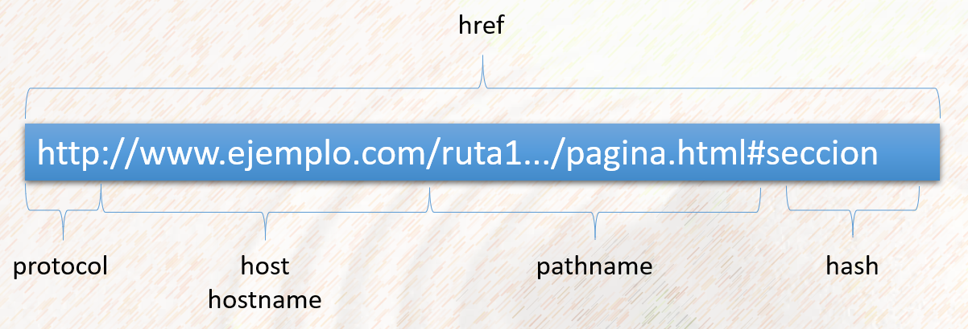
location
href
protocol
host name
pathname
hash
port
search
assign()
replace()
reload()

Slide 52
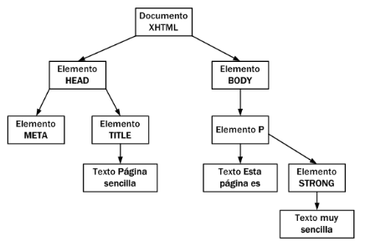
DOM
Estructura jerárquica de nodos
base de los motores de renderizado
se refleja en los objetos Node de JS
Nodos
NodeList (similares a arrays)
HTMLCollection (solo tipo element)

Slide 53
Nodos. Relaciones entre ellos
Propiedades de un nodo
childNodes (NodeList)
children ()HTMLCollection
hasChildNodes()
firstChild
lastChild
previousSibling
nextSibling
childElementCount
firstElementChild
lastElementChild
previousElementSibling
nextElementSiblin

Slide 54
DOM. Seleccionar elementos
Recuperando elementos
nodo.getElementById()
nodo.getElementsByTagName()
nodo.getElementsByName()
nodo.getElementsByClassName()
nodo.querySelector()
nodo.querySelectorAll()

Slide 55
Crear y borrar elementos
De forma tradicional
createElement()
createTextNode()
parent.appendChild(node)
parent.removeChild(node)
En HTML5
innerHTML()
outerHTML()

Slide 56
Manipular elementos
Elementos "en memoria"
cloneNode()
createElement()
appendElement()
removeElement()
replaceElement()
Modificar elementos:
textContent
innerHTML

Slide 57
Manipulando Atributos
attributes
[nombre-atributo]
setAttribute()
getAttribute()
hasAttrigute()
removeAttribute()
Mención aparte los atributos class y style

Slide 58
Manipulando CSS
Aplicación directa de estilos: style.[nombre-propiedad] (paso de kebah-case a camelCase)
Uso de clases CSS.
className
classList
classList.add(clase1, clase2,…)
classList.remove(clase1, clase2,…)
classList.toggle(clase1)
classList.contains(clase1)

Slide 59
Proyecto. JS
Revisión de detalles pendientes
Añadimos JS al proyecto

Slide 60
Eventos en JavaScript

Slide 61
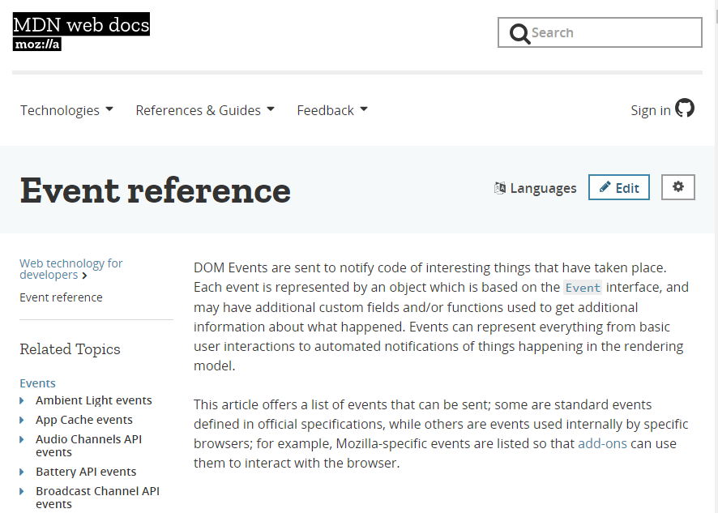
Eventos en el navegador
Resource Events
Network Events
Focus Events
Websocket Events
Session History Events
CSS Animation Events
CSS Transition Events
Form Events
Text Composition Events
View Events
Clipboard Events
Keyboard Events
Mouse Events
Drag & Drop Events
Media Events
Progress Events
https://developer.mozilla.org/en-US/docs/Web/Events

Slide 62
Eventos frecuentes
Mouse Events
mouseenter / mouseleave
mouseover / mouseout
click / dblclick
select
View Events
scroll
Focus / Form … Events
focus / blur
reset / submit
change / input

Slide 63
Respuesta a Eventos
Eventos en línea: los atributos HTML on<evento> mala práctica si es fuera de un determinado framework.
Manejadores semánticos o event handlers: las propiedades on<evento> de los nodos del DOM
Event Listener: buena práctica.
addEventListener()
removeEventListener()

Slide 64
Objeto Event
currentTarget, target: elemento que desencadena el evento
type: nombre del evento
bubbles
cancelable
defaultPrevented
eventPhase
isTrusted
timeStamp
view
initEvent()
preventDefault(): comportamientos por defecto
stopImmediatePropagation()
stopPropagation()

Slide 65
Proyecto. Eventos.
Comportamiento de los botones “Older Posts”, “Send”, “Icono de navegación”
Manejadores con console.log -> Objeto Event Escribiendo en la Web : innerHTML
“Icono de navegación” -> cambios en las clases CSS
input -> eventos change / input y Objeto Evento

Slide 66
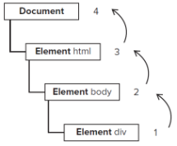
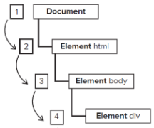
Flujo de Eventos
event bubbling (propagación de eventos)
event capture (captura de eventos)

Slide 67
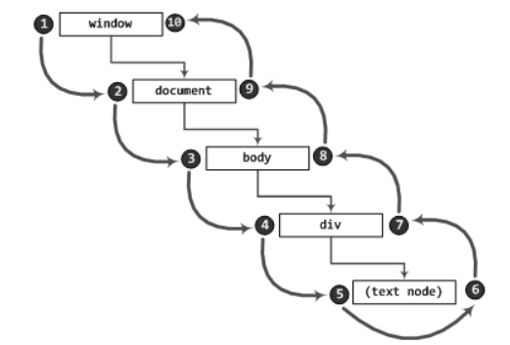
Flujo de Eventos en DOM2
event capture (captura de eventos)
event bubbling (propagación de eventos)
en addEventListener, el tercer parámetro es activa/desactiva el flujo bubbling (default false)

Slide 68
Eventos propios
API EventTarget del DOM2
addEventListener() / removeEventListener()
dispatchEvent(oEvento)
capaz de lanzar (trigger o dispatch), desde un nodo del DOM, un evento como si se tratara de un evento de lanzamiento directo.
Puede traducir eventos del sistema (e.g. click) a eventos semánticos (e.g. formularioEnviado)
elemento.dispatchEvent(new Event(<nombre evento>))

Slide 69
Proyecto. Eventos.
Scroll-spy y navegación

Slide 70
Formularios

Slide 71
Controles de formularios
<input> -- type text
<input> -- type submit/ reset / button
<button><button> -- type submit/ reset / button <textarea> …. </textarea> <input> type checkbox / radio <select> <option> valor </ option>….. </select>
<input> -- type text/ email / tel/ URL / search <input> type color / number/ range/ date…

Slide 72
Proyecto. Frormularios.
Completamos el formulario de contactos, para que incluya
checkbox
radiobutons
selectOptions

Slide 73
Eventos frecuentes
reset (Form Events)
submit (Form Events)
focus (Focus Events)
blur (Focus Events)
change
input
click (Mouse Events)
<input>
<textarea>
<select>
<input submit>
<input submit>
<buton>

Slide 74
Formularios: Obtención de datos
input / textarea: propiedad/atributo value del nodo
checkbox -> propiedad/atributo checked del nodo
ratiobuton -> aNodos.foreach( item.checked = true -> item.value
Select/options -> del array options el item[selectedIndex]

Slide 75
Proyecto. Formularios.
Recogemos todos los datos en un objeto al enviar (tendremos activado el preventDefault() en el evento submit del formulario)

Slide 76
Formularios: controles dinámicos
Controles dinámicos (basados en código)
Cuando cambia el valor de un elemento de selección (radio - check - select/options) -> evento change
el manejador correspondiente genera el control dinámico a partir de los datos incluidos en el código o recibidos desde un API

Slide 77
Formularios y validación. Planteamiento
Validación basada en HTML5 más o menos customizada
Botón enviar: puede deshabilitarse hasta que el formulario sea válido
Mensajes de error
aparecen cuando se abandona un campo sin terminarlo correctamente
Si enviar no esta deshabilitado, pueden aparecer solo al pulsar el botón de enviar, en caso de que existan errores de validación En este caso, el primero de los controles afectados puede recibir el foco -> nodo.focus()

Slide 78
Validación en HTML5
Atributos de los controles
required
pattern / algunos asociados a tipos de input
min
max
Atributos del formulario
novalidate

Slide 79
API de validación de restricciones
La validación definida en HTML se realiza de varias maneras
mediante el método checkValidity()
de un input, textarea, select o button, que evalúa específicamente el elemento correspondiente
de un formulario : validación estática
al principio del método submit(), cuando este es disparado por el clic en un control de tipo submit: validación interactiva (mensajes emergentes)

Slide 80
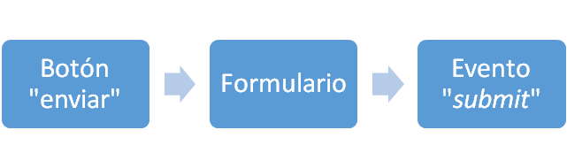
Validación y submit
La validación interactiva aparece inmediatamente por delante de la respuesta al evento submit disparado por el formulario como consecuencia de un clic en un control de tipo submit
Si se define una función manejadora del evento submit del formulario: la función se desencadena justo después de la validación en ella es posible deshabilitar el comportamiento por defecto de envío y hacer cualquier operación con los datos (ya validados

Slide 81
Proyecto. Frormularios.
Añadir validación

Slide 82
JavaScript Asíncrono

Slide 83
JS Asíncrono
Controlando el tiempo: Eventos temporales timeouts e intervals
setTimeout / clearTimeout
setInterval / clearInterval
Simulación con setTimeout de peticiones a servidores (ejemplo de código asíncrono)
Callbacks y promesas
Peticiones a servidores
AJAX
fetch

Slide 84
Promesas
Una Promise (promesa) es un objeto que representa la terminación o el fracaso eventual de una operación asíncrona.
Una promesa puede ser creada usando su constructor.
Sin embargo, la mayoría de las operaciones programadas son consumidoras de promesas ya creadas devueltas desde funciones.
Esencialmente, una promesa es un objeto devuelto al cual enganchas las funciones callback, en vez de pasar funciones callback a una función.

Slide 85
Promesas en ES6. Implementación
new Promise( (resolve, reject) => {})
el objeto promesa recibe como parámetros dos funciones:
La función "resolve": se ejecutará cuando queramos finalizar la promesa con éxito.
La función "reject": se ejecutará cuando queramos finalizar una promesa informando de un caso de fracaso.

Slide 86
Promesas en ES6. Utilización
a la función que retorna el objeto promesa se le encadenan el método then con dos funciones como parámetros
la función que se ejecutará cuando la promesa haya finalizado con éxito.
la función que se ejecutará cuando la promesa haya finalizado informando de un caso de fracaso.
Alternativamente puede utilizarse el método catch para declarar la función que se ejecutará cuando la promesa haya finalizado informando de un caso de fracaso.

Slide 87
API Fetch
La API Fetch proporciona una interfaz JavaScript para acceder y manipular partes del flujo HTTP (HTTP pipeline), incluyendo peticiones y respuestas.
Proporciona un método global fetch() que supone un mecanismo fácil y lógico de obtener recursos por la red de forma asíncrona
El método fetch() devuelve una promesa, incluso en los casos de errores 404 o 500
Es una mejor alternativa al uso de XMLHttpRequest:
puede ser empleada fácilmente por otras tecnologías como Service Workers.
aporta un único lugar lógico en el que definir conceptos como CORS y extensiones a HTTP.
https://caniuse.com/#feat=fetch

Slide 88
Metodo fetch()
{ method: 'GET', headers: misCabeceras, body: data mode: 'cors', cache: 'default' }
fetch('url', {configuración})
.then((response) => {
return response.metod()
})
.then((data) => { // transformación de los datos })
arraybuffer() blob() formData() json() text()

Slide 89
Código. Fetch (AJAX)
Accediendo a un API https://www.googleapis.com/books/v1/volumes?q=intitle:<clave>
Simulación de un API

Slide 90


VALORACIÓN DE LA ACCIÓN FORMATIVA
Tu opinión es muy importante para nosotros, por eso solicitamos tu colaboración para analizar la calidad de esta acción formativa y para identificar elementos de mejora .
ACCEDE AL CUESTIONARIO
www.iconotc.com

Slide 91





Gracias por vuestra participación
¡Seguimos en contacto!
www.iconotc.com

